Slide 1
ACTUALIZACIÓN DEL TRATAMIENTO
FARMACOLÓGICO DE
LA EPOC ESTABLE
Vol 29, nº7 2021

Slide 2
Sumario
Introducción
Tratamiento farmacológico
  Selección del tratamiento inicial
  Seguimiento del tratamiento
  Factores a considerar al iniciar un tratamiento con glucocorticoides inhalados
Evidencias en las que se basan algunas de las recomendaciones más recientes
Aspectos prácticos en la revisión del tratamiento en pacientes con EPOC

Slide 3
INTRODUCCIÓN
Alta prevalencia y elevada morbimortalidad.
Prevalencia de EPOC en el País Vasco: 10,1%, con un infradiagnóstico estimado del 60,7% (prevalencia observada en el registro en historia clínica: 5,4%).
80% de los pacientes con EPOC se controlan en atención primaria, (10% del volumen asistencial) con un coste imputable >750 millones de euros al año.

Slide 4
TRATAMIENTO FARMACOLÓGICO
El objetivo del tratamiento es reducir los síntomas, la frecuencia y gravedad de las exacerbaciones y mejorar el estado de salud y la tolerancia al ejercicio.
Guía GOLD 2021 diferencia el algoritmo de tratamiento farmacológico en:
  Inicio: basado en la clasificación ABCD.
  Seguimiento: ajuste teniendo en cuenta el síntoma predominante: disnea o exacerbaciones.

Slide 5
SELECCIÓN DEL TRATAMIENTO INICIAL
No hay evidencia de alta calidad para guiar las decisiones en el tratamiento inicial de pacientes recién diagnosticados de EPOC. (El impacto en los grupos específicos ABCD ha sido evaluado, en el mejor de los casos, a través de análisis post-hoc a posteriori).
La guía GOLD no utiliza la clasificación por fenotipo: aunque la gravedad en la caída del FEV1 se asocia a aumento del riesgo de exacerbaciones, el FEV1 por sí solo no lo predice en un paciente concreto, por lo que no se incluye en la clasificación ABCD.
Recomienda la reducción de la carga terapéutica, considerando de elección la monoterapia en la mayoría de los pacientes, salvo presencia de disnea intensa o exacerbaciones.

Slide 6
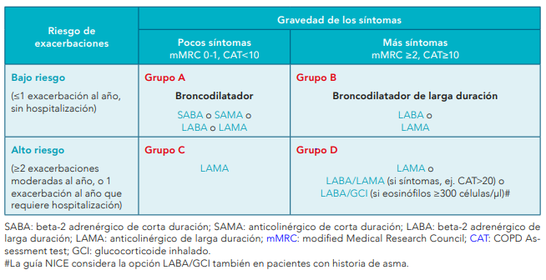
SELECCIÓN DEL TRATAMIENTO INICIAL
Notes:
Grupo A: cualquier broncodilatador tanto de corta como de larga duración en función de su eficacia en la disnea.
Grupo B: broncodilatadores de larga duración, sin evidencias para preferir un LABA o un LAMA. Se puede plantear el inicio con ambos en caso de disnea intensa.
Grupo C: monoterapia con un LAMA. La evidencia ha demostrado que es superior a los LABA en monoterapia en la prevención de las exacerbaciones.
Grupo D: ya no se contempla la triple terapia de inicio. Se considera de elección un LAMA por su beneficio tanto en disnea como en exacerbaciones. En situaciones específicas, teniendo en cuenta ciertos criterios de gravedad, se recomiendan las siguientes combinaciones:
LAMA/LABA: si los síntomas son graves (CAT ≥ 20), sobre todo si se asocia con gran disnea y limitación al ejercicio. Existe evidencia de que esta combinación es superior a los fármacos por separado en el control de síntomas, pero no ha demostrado ventaja sobre los LAMA en la prevención de exacerbaciones, por lo que el inicio de la terapia combinada con LABA/LAMA debe guiarse por el nivel de síntomas.
LABA/GCI: puede ser de elección como tratamiento de inicio en pacientes con un recuento alto de eosinófilos1,5 (sin especificar valor concreto, ver más adelante) y también en pacientes con historia de asma. La guía del NICE también considera la asociación LABA/GCI en personas limitadas por sus síntomas o por exacerbaciones, a pesar del tratamiento con SAMA o SABA, si presentan características asmáticas o características sugestivas de respuesta a corticoides (diagnóstico previo de asma o atopia, recuento alto de eosinófilos, variación significativa en FEV1 (>400 ml) y variación significativa diurna (>20%) en el pico flujo). En el resto de pacientes se sigue recomendando la asociación LAMA/LABA.
Los GCI pueden causar efectos adversos, de hecho, hay evidencia consistente del incremento del riesgo de neumonía con el uso de GCI. Por tanto, solo deben utilizarse como terapia inicial tras considerar la relación beneficio/riesgo.

Slide 7
SEGUIMIENTO DEL TRATAMIENTO FARMACOLÓGICO EN EPOC ESTABLE
Tras el tratamiento inicial, debe reevaluarse periódicamente para comprobar si se logran los objetivos e identificar posibles problemas.
Se pueden requerir ajustes al inicio del tratamiento o tras años de seguimiento.
Antes de realizar cualquier cambio, se debe valorar la técnica de la inhalación y su adherencia, así como revisar el tratamiento no farmacológico.
Valorar cuál es el síntoma predominante: la disnea (o limitación de ejercicio) o las exacerbaciones. En caso de que sean ambos, se tratarán como predominante las exacerbaciones.
El ajuste del tratamiento incluye tanto la escalada como la desescalada, el cambio de tipo de inhalador, el cambio de molécula dentro del mismo grupo terapéutico y la evaluación de posibles efectos adversos.
La guía GOLD reconoce que ni la escalada ni la desescalada de tratamiento se han evaluado de forma sistemática, salvo para el caso de los GCI.

Slide 8
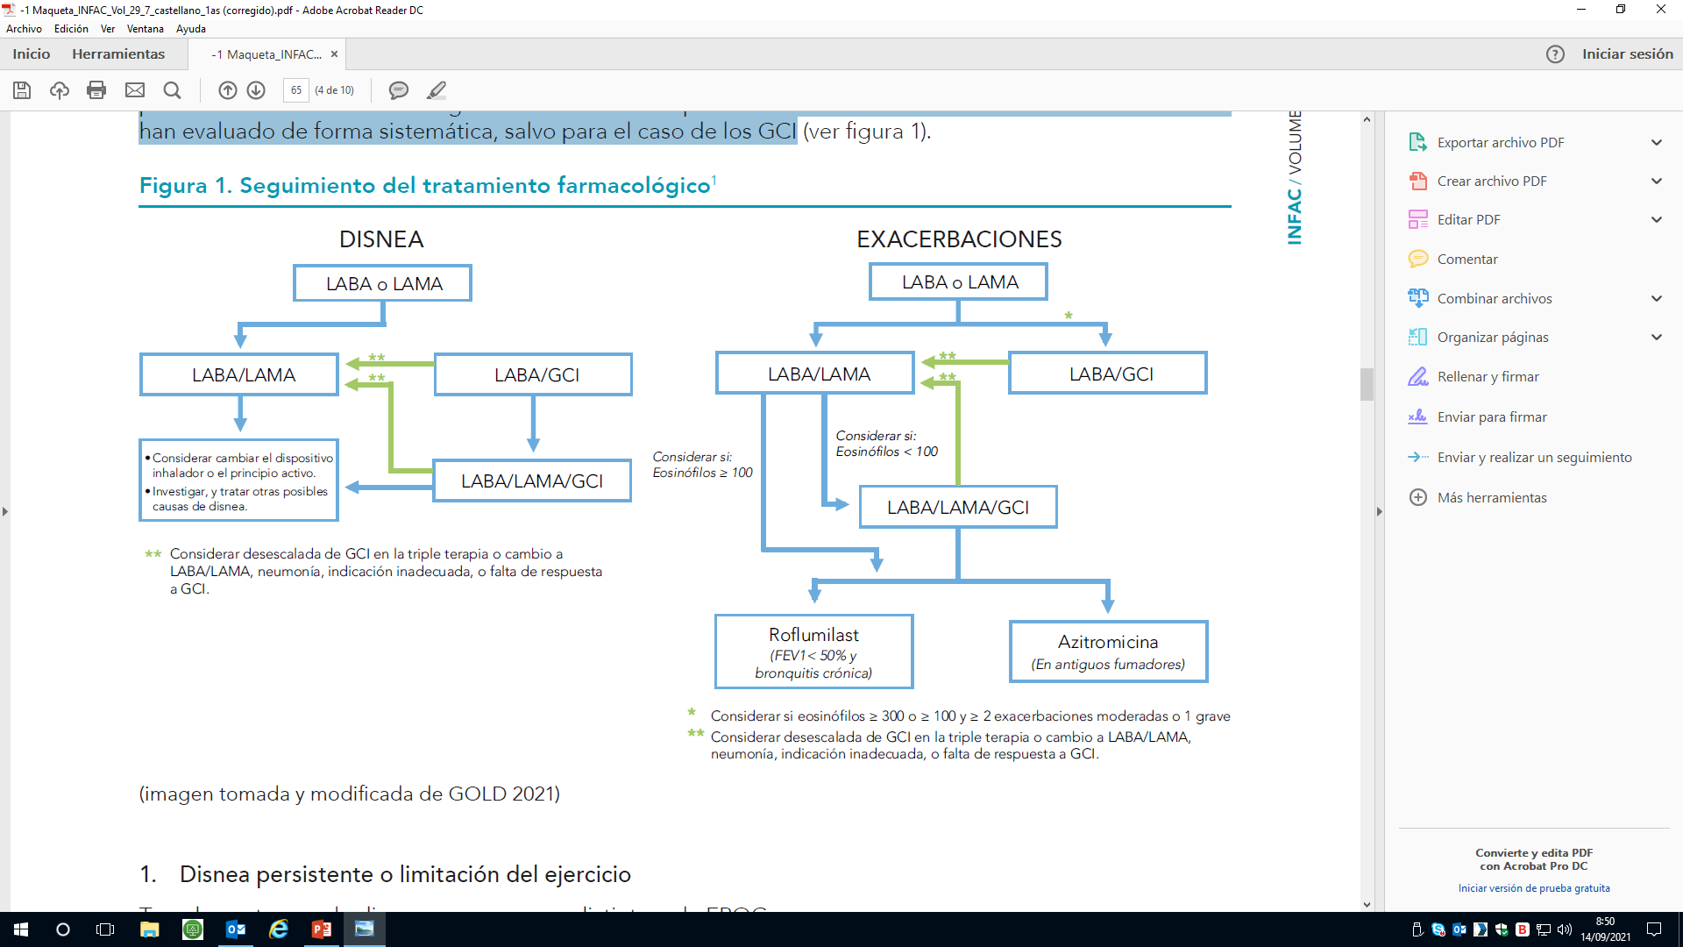
SEGUIMIENTO DEL TRATAMIENTO
Tras descartar que la disnea es por causas distintas a la EPOC:
En pacientes con un broncodilatador : dos broncodilatadores.
Si 2º broncodilatador no mejora los síntomas: volver a la monoterapia. También se puede considerar el cambio de dispositivo o de molécula.
En pacientes con LABA/GCI: añadir LAMA.
Alternativa: cambiar de LABA/GCI a LABA/LAMA si la indicación para GCI fue inadecuada (p. ej. si se utilizaron los GCI para tratar síntomas sin historia de exacerbaciones), si ha habido una falta de respuesta al tratamiento con GCI, o si los efectos secundarios de los GCI justifican la interrupción.

Slide 9
SEGUIMIENTO DEL TRATAMIENTO
En exacerbaciones persistentes (2 o más exacerbaciones moderadas o 1 grave al año)
Pacientes en tratamiento con broncodilatador de larga duración en monoterapia:
si eosinófilos ≥300 células/μl y 1 exacerbación al año, (o ≥100 células/μl y 1 exacerbación con ingreso hospitalario en el año anterior): LABA/GCI. También puede ser de elección en pacientes con historia sugestiva de asma.
en el resto de los casos: LABA/LAMA. El beneficio de los GCI es mayor en los pacientes con exacerbaciones frecuentes y/o graves.
(Considerar los umbrales de eosinófilos orientativos y no como puntos de corte precisos).

Slide 10
SEGUIMIENTO DEL TRATAMIENTO
En exacerbaciones persistentes (2 o más exacerbaciones moderadas o 1 grave al año)
Pacientes en tratamiento con LABA/LAMA:
si eosinófilos ≥100 células/μl: escalada a triple terapia LABA/LAMA/GCI, siendo mayor la respuesta cuanto mayor es el recuento de eosinófilos.
si eosinófilos <100 células/μl: añadir roflumilast o azitromicina.

Slide 11
SEGUIMIENTO DEL TRATAMIENTO
En exacerbaciones persistentes (2 o más exacerbaciones moderadas o 1 grave al año)
Pacientes en tratamiento con LABA/GCI:
escalar a triple terapia: LABA/LAMA/GCI.
cambiar a LABA/LAMA si hay falta de respuesta a los GCI o efectos secundarios que justifiquen su discontinuación.

Slide 12
SEGUIMIENTO DEL TRATAMIENTO
En exacerbaciones persistentes (2 o más exacerbaciones moderadas o 1 grave al año)
Pacientes en tratamiento con LABA/LAMA/GCI:
FEV1<50% y bronquitis crónica, especialmente si ha tenido alguna hospitalización por exacerbación el año anterior: añadir roflumilast.
en pacientes, sobre todo en los que no fuman en la actualidad: añadir macrólidos (considerar la posibilidad de desarrollo de resistencia antibiótica).
suspender el GCI si aparecen efectos adversos como neumonía o si no son eficaces. (A> recuento de eosinófilos > probabilidad de sufrir exacerbaciones al retirar el GCI; por lo que: seguimiento exhaustivo).

Slide 13
FACTORES A CONSIDERAR AL INICIAR UN TRATAMIENTO CON GLUCOCORTICOIDES INHALADOS
A favor:
historia de hospitalizaciones por exacerbación de EPOC a pesar del tratamiento correcto con broncodilatadores de larga duración,
dos o más exacerbaciones moderadas o graves al año,
recuento de eosinófilos >300 células/μl,
historia de asma o asma concomitante.
En contra:
neumonías de repetición,
recuento de eosinófilos <100 células/μl,
historia de infección por micobacterias.
El recuento de eosinófilos debe valorarse como una variable continua. Los valores sugeridos representan puntos de corte aproximados. El recuento de eosinófilos puede fluctuar. La guía del NICE elige el término de recuento de eosinófilos “más alto”, en lugar de especificar un valor particular. La evidencia sugiere un vínculo entre el recuento de eosinófilos y la capacidad de respuesta a los esteroides pero, todavía no está claro cuál debe ser el umbral preciso o en cuántas ocasiones o durante qué período de tiempo debe ser elevado. Este recuento podría estar dentro del rango normal de recuentos de eosinófilos, pero en el rango superior.

Slide 14
EVIDENCIAS DE ALGUNAS RECOMENDACIONES RECIENTES
El tratamiento inicial con LABA/GCI es más eficaz que LAMA únicamente en pacientes con exacerbaciones previas y eosinófilos >300 células/μl.
No hay ensayos clínicos que comparen el tratamiento de inicio de la EPOC con LAMA.
Estudio de cohortes en pacientes con EPOC:
El tratamiento inicial con LAMA o con LABA/GCI: durante el primer año de tratamiento, igualmente efectivo en prevención de exacerbaciones moderadas o graves, pero las hospitalizaciones por neumonía fueron mayores con LABA/GCI.
Estratificación en función del recuento de eosinófilos: LABA/GCI más efectivo que LAMA sólo en pacientes con >300 células/μl (>4%), (NNT=47 para prevenir una exacerbación grave, NNH=56 para producir una neumonía grave).
Análisis de sensibilidad: LABA/GCI incidencia de exacerbaciones ligeramente menor en pacientes con dos o más exacerbaciones al año. En el resto de pacientes se prefiere LAMA, por el riesgo de neumonía asociado a GCI (el riesgo de neumonía fue superior en todas las concentraciones de eosinófilos).
Los autores reconocen que hace falta más estudios para confirmar estos hallazgos.

Slide 15
EVIDENCIAS DE ALGUNAS RECOMENDACIONES RECIENTES
El tratamiento inicial con LABA/GCI es igual de eficaz que LABA/LAMA pero causa más neumonías
Estudio de cohortes que compara inicios de tratamiento con LABA/LAMA o con LABA/GCI para evaluar su efecto en las exacerbaciones moderadas o graves y en la incidencia de neumonía grave:
No se observaron diferencias significativas en la prevención de exacerbaciones.
LABA/LAMA resultó más segura por estar asociada a un menor número de neumonías graves en el análisis “on treatment” (se permitía a los pacientes cambiar o añadir tratamientos). El análisis de sensibilidad mostró una mayor incidencia (aunque no alcanzó la significación estadística) de exacerbaciones con LABA/LAMA en pacientes con recuento de eosinófilos >6%.
Nota AEMPS tras concluir la revisión PRAC: se confirma que en los pacientes con EPOC que reciben tratamiento con GCI, existe un incremento del riesgo de neumonía. Actualización de las fichas técnicas reflejando ese riesgo.
Los pacientes de mayor riesgo de neumonía son: los fumadores, mayores de 55 años, pacientes con exacerbaciones o neumonía previas, IMC<25 mg/kg y aquellos con mayor grado de disnea en el score MRC y limitación grave de la vía aérea.

Slide 16
EVIDENCIAS DE ALGUNAS RECOMENDACIONES RECIENTES
En pacientes tratados con broncodilatador de larga duración en monoterapia que presentan exacerbaciones se recomienda la escalada a LABA/LAMA o LABA/GCI. Se prefiere LABA/GCI si el recuento de eosinófilos es alto.
Estudios post hoc de diferentes ECA: en los pacientes con recuento periférico de eosinófilos más alto tratados con LABA/GCI se aprecia una tendencia en la reducción del riesgo de exacerbaciones respecto a los tratados con LABA en monoterapia. También se observó mejora de la función pulmonar. El efecto de la adición del GCI es mayor cuanto mayor es el recuento de eosinófilos.
Conclusión: el recuento de eosinófilos es también, entre otros factores conocidos, un predictor independiente del riesgo de exacerbaciones. Deben realizarse estudios prospectivos con una estratificación previa para validar estos datos y poder emplearlos para la toma de decisiones individuales.

Slide 17
EVIDENCIAS DE ALGUNAS RECOMENDACIONES RECIENTES
En pacientes que presentan disnea persistente o exacerbaciones a pesar de la doble terapia, se puede valorar escalar a triple terapia.
En pacientes con EPOC avanzado, la triple terapia reduce significativamente las tasas de exacerbaciones moderadas a graves y el tiempo hasta su primera aparición frente al tratamiento con LAMA o con doble terapia LABA/LAMA o LABA/GCI. También se observan mejoras en la función pulmonar.
La triple terapia se ha mostrado superior a la doble terapia basada en LABA/LAMA en pacientes con recuento de eosinófilos sanguíneos ≥300 células/μl.
El uso de la triple terapia requiere una adecuada selección de pacientes que puedan beneficiarse de esta opción: exacerbaciones frecuentes, muy sintomáticos y con una obstrucción grave del flujo aéreo, que no responde adecuadamente a la doble terapia tras haber comprobado una adecuada técnica del uso del inhalador.

Slide 18
EVIDENCIAS DE ALGUNAS RECOMENDACIONES RECIENTES
En pacientes que presentan disnea persistente o exacerbaciones a pesar de la doble terapia, se puede valorar escalar a triple terapia.
Ensayo IMPACT: los beneficios observados podrían estar sobrestimados por la retirada de los GCI justo antes del inicio del estudio o por su alta proporción de pacientes con historial de asma.
La triple terapia se ha asociado a un aumento de riesgo de neumonía cuando se ha comparado con LABA/LAMA sin diferencias significativas en otros efectos adversos.
Triple terapia y posible reducción de la mortalidad: los datos no son concluyentes.
  Los ensayos realizados hasta la fecha con la mortalidad como variable principal no han demostrado un beneficio estadísticamente significativo en supervivencia con LABA/GCI en comparación con los fármacos por separado o con placebo.
  Los ensayos IMPACT y ETHOS han incluido la mortalidad como variable secundaria de seguridad. Se han publicado diversos análisis a posteriori, sugiriendo una tendencia a una menor mortalidad con la triple terapia, estadísticamente no significativa en algunos análisis y significativa en otros análisis adicionales realizados por el promotor. Estos análisis a posteriori tienen limitaciones importantes: la inclusión de datos de pacientes no incluidos en las publicaciones originales, un ajuste insuficiente de los factores de confusión, no estar basados en el principio de análisis por intención de tratar...

Slide 19
EVIDENCIAS DE ALGUNAS RECOMENDACIONES RECIENTES
En pacientes tratados con LABA/LAMA/GCI, en los que persisten las exacerbaciones valorar la asociación con macrólidos.
Guía de la British Thoracic Society: con el objetivo de reducir las exacerbaciones, considerar macrólidos a largo plazo en pacientes con EPOC con más de 3 exacerbaciones/año que requieren corticoides y al menos una exacerbación al año que requiere hospitalización.
En estos pacientes, los macrólidos mejoran la calidad de vida, reducen la tasa de exacerbación aguda.
No han demostrado: reducir el número de hospitalizaciones, la mortalidad, frenar la progresión de la enfermedad o mejorar la espirometría o la capacidad de ejercicio.
Duración del tratamiento: el mayor efecto en la reducción de exacerbaciones se produce con tratamientos de 12 meses.
La evidencia es insuficiente sobre la colonización y adquisición de resistencias a macrólidos en pacientes que los reciben a bajas dosis y largo plazo.
Hay poca evidencia de beneficio con macrólidos en fumadores.

Slide 20
ASPECTOS PRÁCTICOS EN LA REVISIÓN DEL TRATAMIENTO EN PACIENTES CON EPOC
Comprobar el adecuado diagnóstico de la EPOC, su registro en la historia clínica, y justificación del tratamiento.
Considerar un abordaje multifactorial de la EPOC, no centrado únicamente en la prescripción de fármacos administrados por vía inhalatoria.
Seleccionar adecuadamente el tratamiento farmacológico y el dispositivo de inhalación, en función de las características y condiciones actuales del paciente.
Realizar un seguimiento continuado de la técnica inhalatoria y de la adecuación de los fármacos.
Para todo lo anterior es importante la colaboración multidisciplinar de todos los profesionales implicados de medicina, enfermería y farmacia.

Slide 21
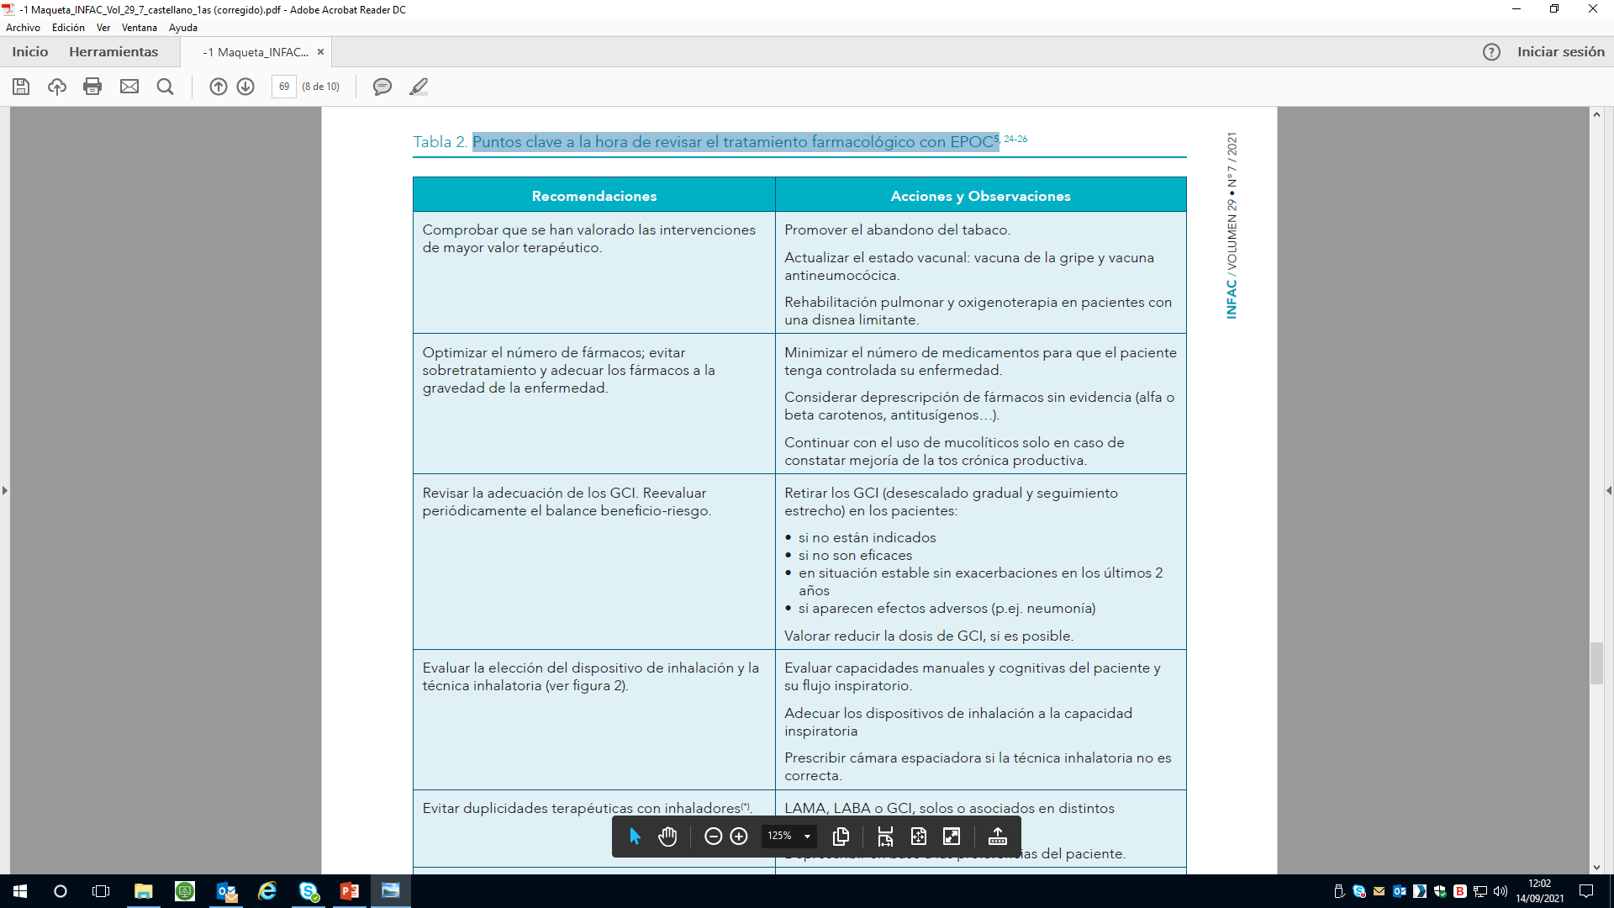
Puntos clave a la hora de revisar el tratamiento farmacológico con EPOC

Slide 22
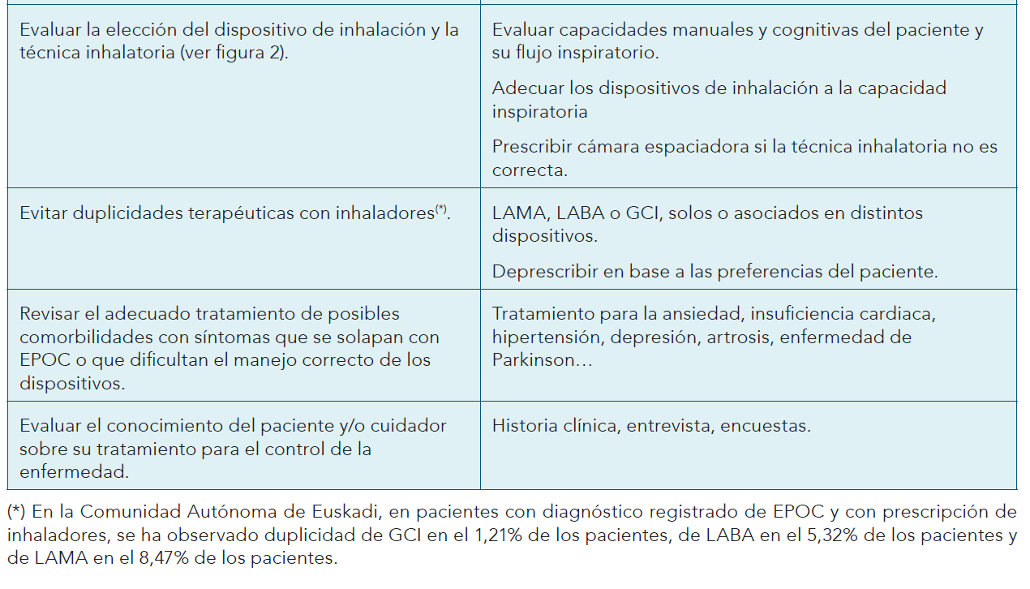
Puntos clave a la hora de revisar el tratamiento farmacológico con EPOC

Slide 23
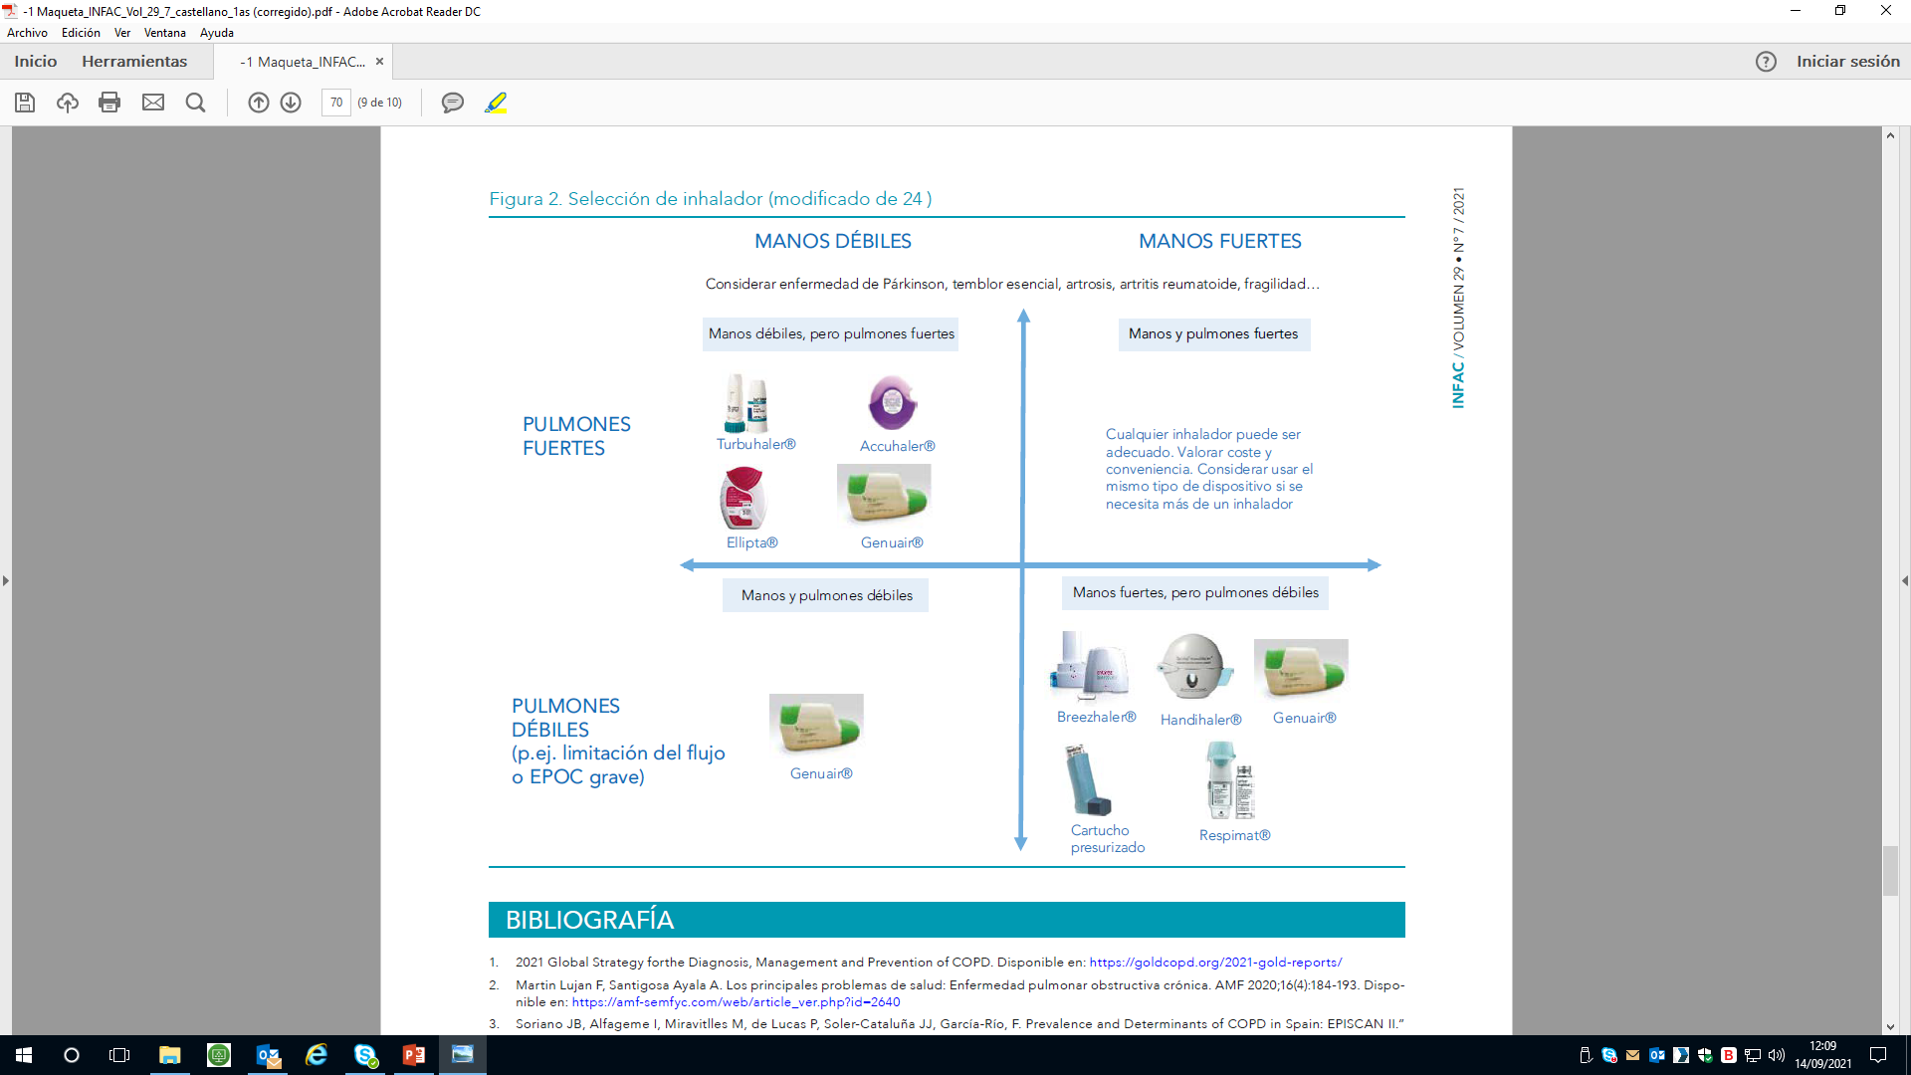
Selección de inhalador

Slide 24


Ideas clave
En general, la terapia inicial se basa en el uso de LABA o LAMA en monoterapia.
Los GCI se recomiendan únicamente para algunos pacientes en función del riesgo de exacerbaciones y del recuento de eosinófilos.
La triple terapia debe considerarse en pacientes muy seleccionados (exacerbaciones frecuentes, muy sintomáticos).
Valorar uso de macrólidos en pacientes con más de 3 exacerbaciones/año que requieren corticoides y al menos una exacerbación que requiera hospitalización.
Tabla de principios activos y dispositivos de inhalación comercializados

Slide 25
Para más información y bibliografía…
INFAC 2021; Vol 29 Nº 7

